Slide 1

Литература
11
класс
Александр Блок
Символизм

Slide 2
Сегодня на уроке
1
Узнаем о направлении символизм в литературе XX века
2
Дадим характеристику творчества поэтов - символистов
3
Познакомимся с биографией А.Блока

Slide 3
Символизм
Символизм - литературно-художественное направление XX века, считавшее целью искусства интуитивное постижение мирового единства через символы.
Ключевым понятием символизма является символ
Зародился в 60 – 70-е гг.
XIX века во Франции
В России получил
распространение
в 80 – 90-е гг. XIX века

Slide 4
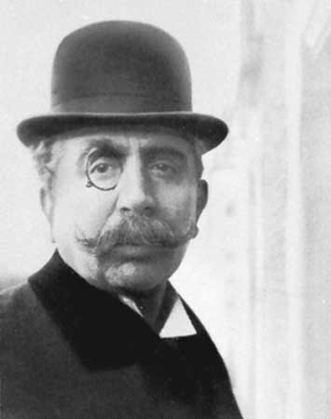
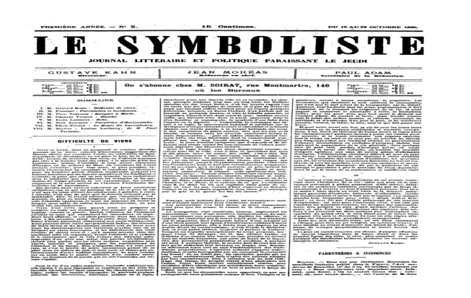
Истоки символизма
Термин «символизм» был введён французским поэтом
Жаном Мореасом в 1886 году
в одноимённом манифесте

Slide 5
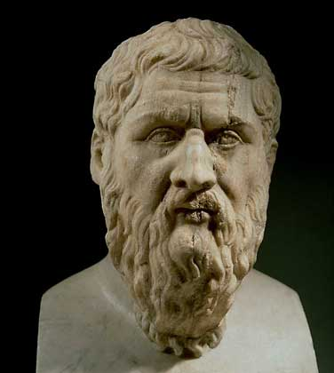
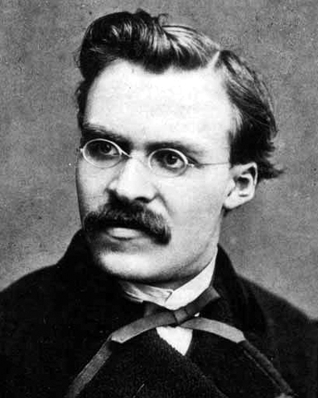
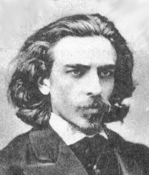
Опора символизма – это идеи древнегреческого учёного Платона, философия Ф. Ницше и теории В. Соловьёва

Slide 6
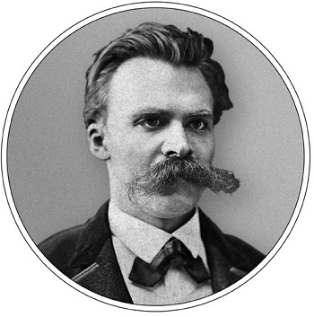
Философия и эстетика символизма складывались под влиянием различных теорий
Немецкий философ Ф.Ницше был одним из основоположников «философии жизни».
Он создал учение о «сверхчеловеке».
Ницше отрицал религию, критиковал её, говорил, что «рабство хуже казни
и кошмара». Он пропагандировал свободу и независимость

Slide 7
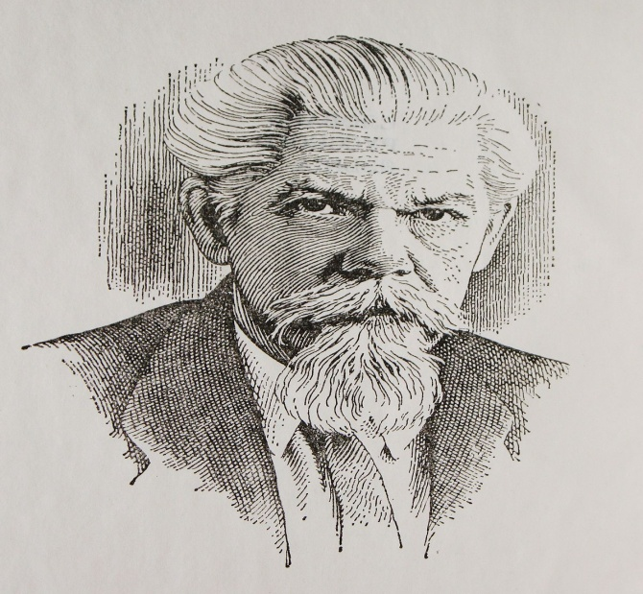

Словарная работа

Slide 8
Словарная работа
Слово «символ» происходит от греческого языка
и переводится «знак, сигнал, опознавательная примета».
1) Символ – это условный знак каких-либо понятий, идей или явлений. Например, голубь - это символ мира. Якорь считается символом надежды;
2) У каждого государства есть свои символы - это флаг, герб и гимн.

Slide 9
Особенности символизма
Основные особенности символизма:
Поэты данного направления говорят на языке символов
Символисты отрицали реальность. Они в своём творчестве обращались к мистическим, туманным мирам, фантастике
Культ таинственного
Возобновили интерес к мифу. Видели в нем общность с символом Творчество представляли как теургию, т.е. обожествление
Поэт равен божеству, его творчество – тайная молитва
5. Сближение духовно-нравственного с религиозным
6. Стремление выражаться посредством аллегорий и символов
7. Повышенное внимание к проблеме личности и истории, к внутреннему миру личности

Slide 10
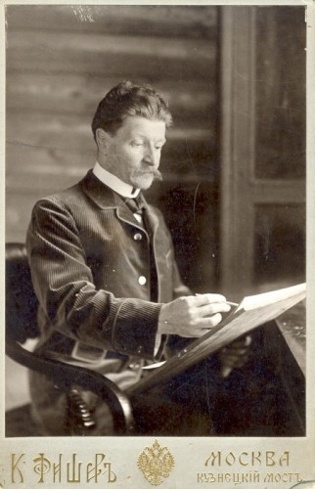
Символизм в изобразительном искусстве
Основоположником русского символизма в русской живописи был художник Михаил Врубель. Напряженная, яркая, какая-то почти мозаичная живопись Врубеля монументальна, эпична, исполнена острым трагическим противоречием между реальностью
и фантазией художника.
Его картины гипнотизируют, оставляют чувство некого внутреннего дискомфорта, почти страха, но вместе с тем от них невозможно оторвать глаз.
Это одна из многих загадок художника, стремившегося постичь мир не только эстетически, но и нравственно-философски.

Slide 11
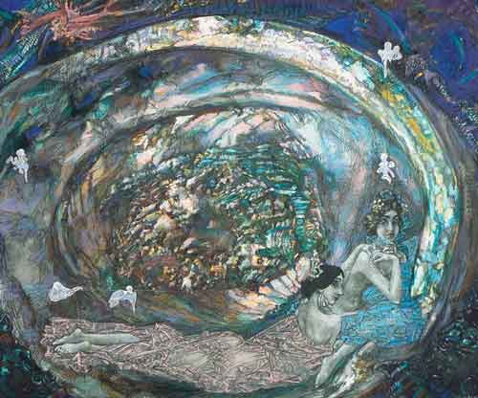
Символизм в изобразительном искусстве
«Жемчужина» 1904 г. Михаил Врубель
В небольшой картине можно увидеть и море,
и ночное небо,
и загадочную манящую бесконечность.
На первый взгляд случайные пятна
в какой-то момент превращаются
в фантастических существ, парящих над бушующими волнами

Slide 12
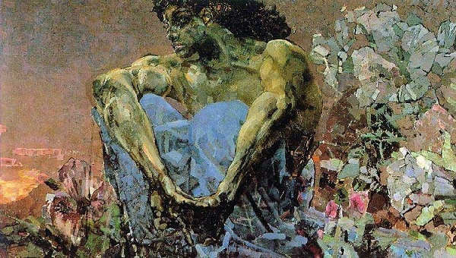
Картина «Демон сидящий» Михаила Врубеля 1890 г.

Slide 13

Печатные издания русских символистов
«Весы́» — научно-литературный
и критико-библиографический ежемесячный журнал, выходивший в Москве в книгоиздательстве «Скорпион» с января 1904
по декабрь 1909 года включительно.
Основной орган русского символизма.
Его редактором был Валерий Брюсов.

Slide 14

Печатные издания русских символистов

Slide 15
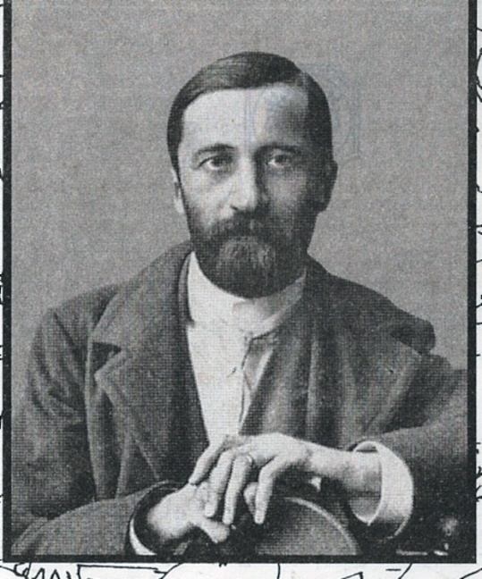
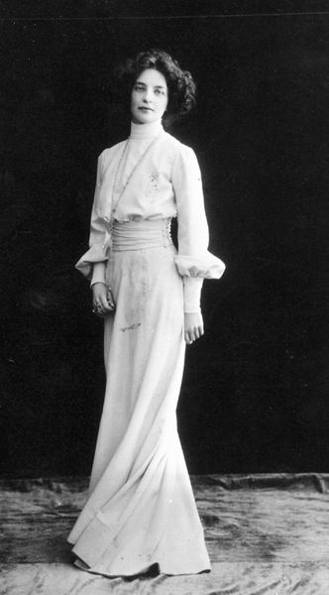
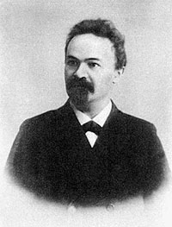
Старшее поколение символистов
Петербургское крыло
Д.Мережковский
З.Гиппиус
Н.Минский

Slide 16
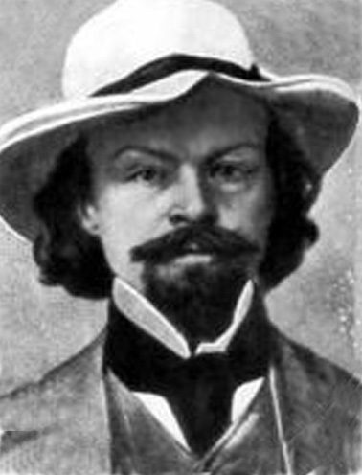
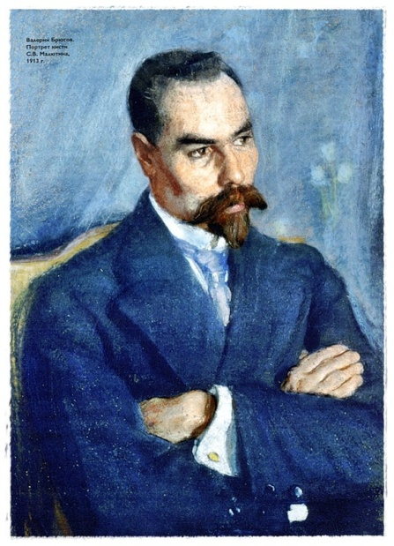
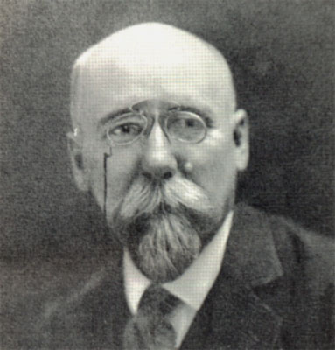
Старшее поколение символистов
Московское крыло
К.Бальмонт
В. Брюсов
Ф. Сологуб

Slide 17
Младшее поколение символистов 1900 г.
В.Иванов
А. Белый
А. Блок
И. Анненский
Младшее поколение символистов называло себя «соловьёвцами». Старшее поколение символистов называло себя «ницшеанцами».

Slide 18
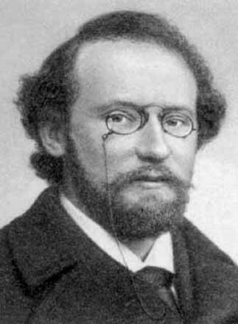
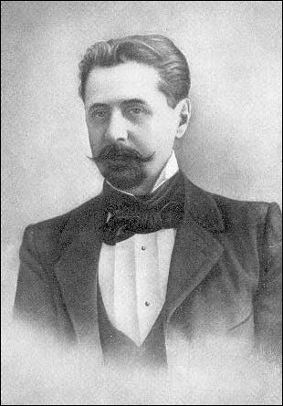
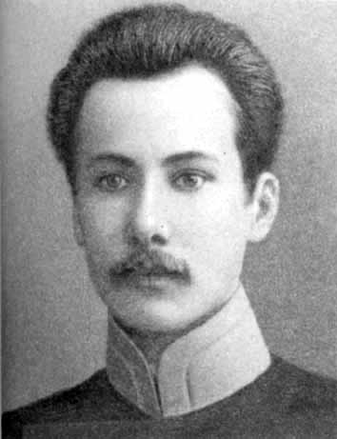
Младшие символисты
В.Иванов
И.Анненский
А.Белый

Slide 19
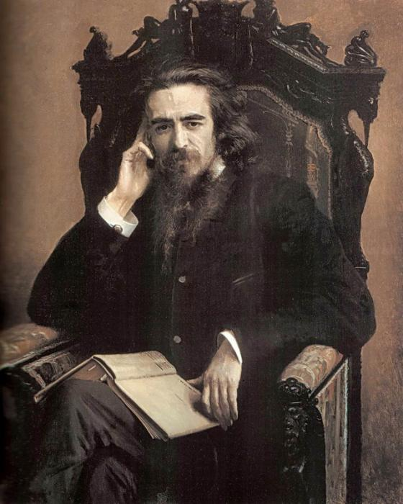
Владимир Соловьёв
Владимир Соловьёв был назван духовным отцом младших символистов
Он верил в спасительную
миссию Красоты
Вечная Женственность –это объект платонического культа
и любования

Slide 20
Русский символизм
Русский символизм реализуется как масштабное, значительное и оригинальное явление в культуре.
В русском символизме не было единства концепций, не существовало единой школы и единого стиля. В этом плане он отличался от французского направления.

Slide 21
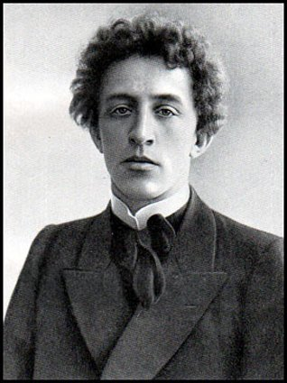
Александр Александрович Блок 1880-1921 г.
Александр Блок родился
в Петербурге в 1880 году в профессорской семье.
Детство Блок проводил в имении Шахматово
у своего деда.

Slide 22
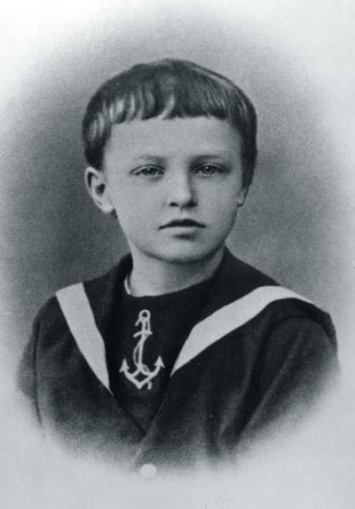
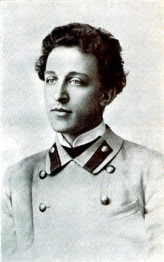
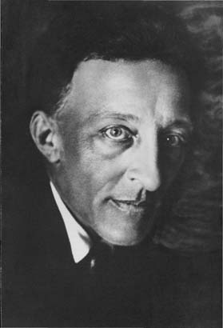
Александр Александрович Блок 1880-1921 г.

Slide 23
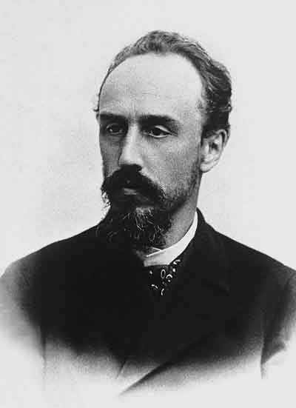
Отец
Отец Александр Львович Блок был профессором Варшавского университета. По отзывам сына, он был способным музыкантом, знатоком литературы и тонким стилистом. Свою жену Александру Андреевну Александр Львович держал впроголодь, сердился на неё,
а иногда мог ударить за плохо переписанную страницу его диссертации, за непонимание музыки Шумана.

Slide 24
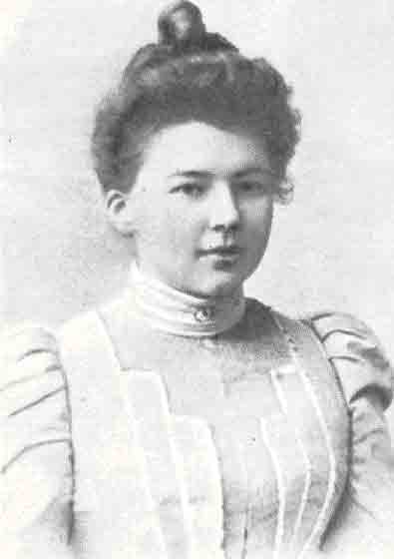
Мать
Мать Александра Андреевна Бекетова была дочерью
известного учёного ботаника.
Она переводила романы французских поэтов и писателей

Slide 25
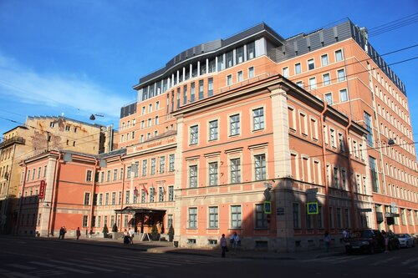
Введенская гимназия в 1889-1898 гг.
В 1889 году был отдан во второй класс Введенской гимназии, которую окончил в 1898 году. В 1894 году Блок начал выпускать журнал «Вестник»,
и в его литературной игре участвовала вся семья. В редакцию входили два кузена, троюродный брат и мать. Бабушка Елизавета Бекетова писала рассказы, дедушка Андрей Бекетов иллюстрировал материалы. Всего вышло 37 номеров «Вестника».
Затем он получил образование в Петербургском университете, где учился сначала на юридическом факультете, а после – на историко-филологическом. В это время он начинает серьёзно заниматься литературой.

Slide 26
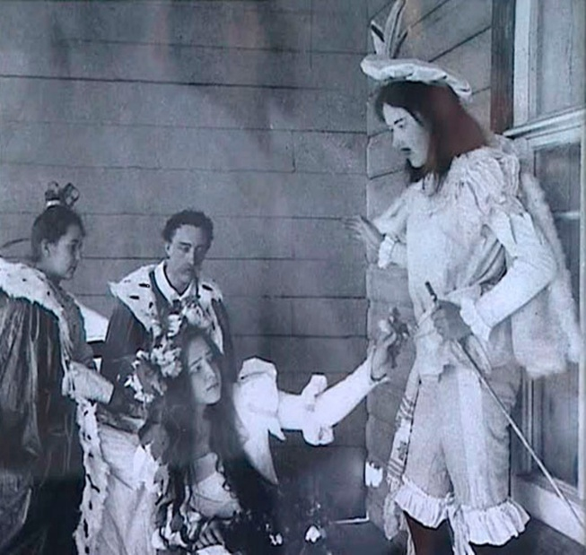
Актёрское мастерство
В 16 лет Александр Блок
занимался актёрским мастерством, стремясь покорить сцену
Александр Блок со своей супругой
в любительском спектакле. Любовь
Менделеева играет Офелию,
а Александр Блок – Гамлета

Slide 27
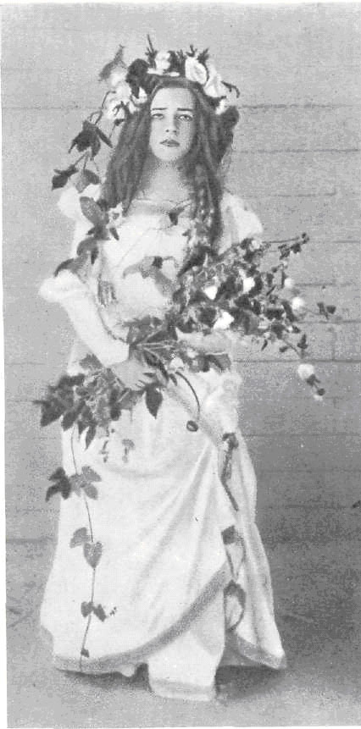
Любовь Менделеева
Любовь Менделеева была дочерью известного химика Дмитрия Менделеева, который создал периодическую таблицу химических элементов. Она стала его идеалом женственности.
В начале 1900-х годов случилось два знаменательных события, повлиявшие на личную и литературную судьбу Блока - любовь к Л.Д.Менделеевой
и женитьба на ней в 1903 году, а также увлечение философскими трудами В.Соловьёва.

Slide 28
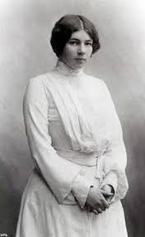
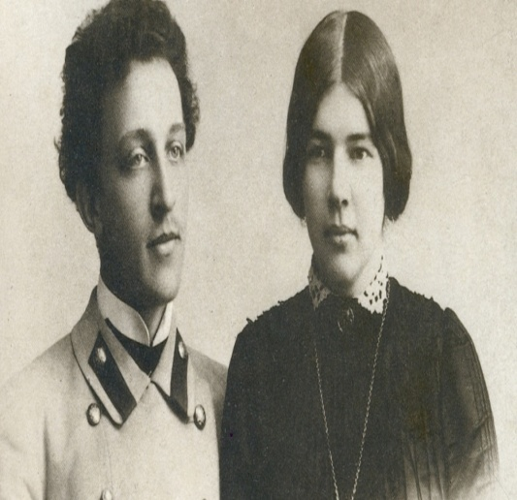
Любовь Менделеева

Slide 29
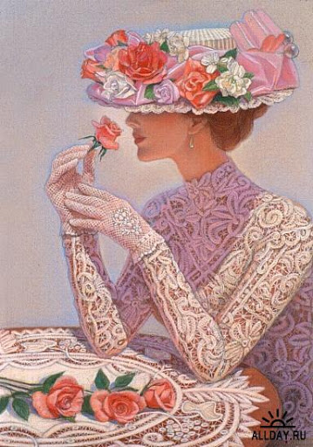
«Стихи о Прекрасной Даме» 1904 г.
В 1904 году появляется первая книга поэзии А.Блока - «Стихи о Прекрасной Даме»
Эта книга выдвинула его
в круг видных русских поэтов. Прекрасная Дама – это не только образ любимой поэта, а также воплощение гармонии и света.

Slide 30


Произведения А.Блока

Slide 31
Даты жизни и творчества А. Блока
Вышла 5 книга стихов «Ночные часы»
1911 год
1915 год
Блок принимает участие в работе МТ по постановке его драмы «Роза и крест»
7 августа 1921 года
Блок скончался

Slide 32
Значение символизма
Символизм обогатил русскую поэтическую культуру множеством открытий. Символисты придали слову невиданную ранее многозначность, открыли в нём множество дополнительных оттенков и смыслов. Поэзия символизма необычайно музыкальна, богата ассонансами и аллитерациями. Но главное, символизм пытался создать новую философию культуры, выработать новое мировоззрение, сделать искусство более личностным, наполнить его новым содержанием – сделать искусство объединяющим людей началом.

Slide 33
Сегодня на уроке мы узнали
1
О направлении символизм в литературе в начале XX века
2
Дали характеристику творчества поэтов - символистов
3
Познакомились с биографией А.Блока

Slide 34
Задание для самостоятельной работы
1. Ответить на вопросы на странице 73 учебника по литературе

